Slide 1
Opções Americanas Modelo Binomial

Slide 2
Relembrado opção europeia - Modelo Binomial
Exemplo:
e^{rT} – d
p =
u – d
Qual o valor de uma opção europeia de venda para dois anos, com preço de exercício de $ 52, sobre um ativo com preço atual de $ 50 ?
Suponha que haja dois intervalos de tempo (um ano cada) e que, a cada intervalo, o preço do ativo suba numa proporção de 20% ou caia na mesma proporção.
A taxa de juro livre de risco é de 5% a.a.
f = e^{-2rT}[p²f_{uu} + 2p(1 – p)f_{ud} + (1 – p)² f_{dd}]

Slide 3
Relembrado opção europeia - Modelo Binomial
Exemplo:
e^{rT} – d
Preço de Exercício = 52
p =
u – d
72
0
60
1,4148
48
50
4
4,1927
40
9,4639
32
20
f = e^{-2rT}[p²f_{uu} + 2p(1 – p)f_{ud} + (1 – p)² f_{dd}]

Slide 4
Opção americana - Modelo Binomial
Exemplo:
Preço de Exercício = 52
Se a opção for americana, a árvore deverá ser analisada de trás para frente, verificando em cada nó se o exercício antecipado é mais interessante.
72
0
60
1,4148
48
50
Ou 0
4
4,1927
40
9,4639
32
Ou 12
20

Slide 5
Opção americana - Modelo Binomial
Exemplo:
p $=\frac{e^{0,5}−0,8}{1,2−0,8}=0,628178$
Preço de Exercício = 52
f $=e^{−0,5}\left(0,6282×1,4148+0,3728×12\right)=$
Se a opção for americana, a árvore deverá ser analisada de trás para frente, verificando em cada nó se o exercício antecipado é mais interessante.
72
f $=$5,0897
0
60
1,4148
48
50
4
?
40
12,00
32
20
e^{rT} – d
f = e^{-rT}[pf_{u} + (1 – p) f_{d}]
Em que p =
u – d

Slide 6
Exercício 1
O preço das ações da Lett Incorporated atualmente é de $ 50, mas estima-se que haverá uma alta por um fator de 1,5 ou uma queda por um fator de 0,7 no fim do ano. Há uma opção de compra das ações da Lett com um preço de exercício de $ 55 e vencimento de 1 ano a partir de agora. Quais são os possíveis preços das ações no fim do ano? Qual será o ganho da opção de compra se o preço das ações subir? E se o preço das ações cair? Se vendermos uma opção de compra, quantas ações, da Lett, teremos de comprar para criar uma carteira com hedge sem risco composta de opções e ações? Qual é o valor dessa carteira? Se a taxa anual livre de risco é 6%, quanto vale hoje a carteira isenta de risco (assumindo a capitalização diária)? Qual é o valor corrente da opção de compra?

Slide 7
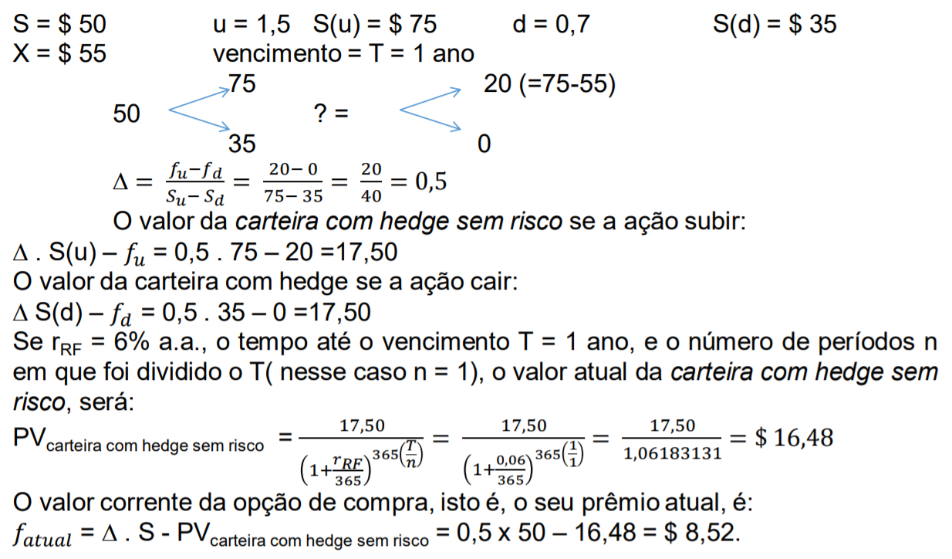

Slide 8
Exercício 2
Calcule o preço de uma call americana de exercício R$ 105,00.
DADOS:
Preço atual do ativo-objeto (S): R$ 100,00 Volatilidade do ativo-objeto: 20% a.a. Taxa de juros do ativo livre de risco (r): 10% a.a. contínua Tempo para o vencimento (t): 2 meses. Passo: 1 mês

Slide 9
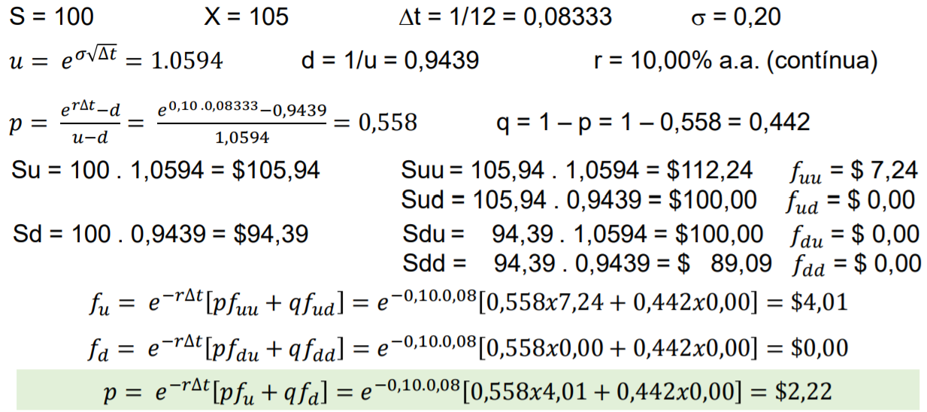

Slide 10
Exercício 3
Calcule o preço de uma put europeia de exercício R$ 120,00.
DADOS:
Preço do ativo-objeto (S): R$ 120,00 Volatilidade do ativo-objeto: 15% a.a. Taxa de juros do ativo livre de risco (r): 10% a.a. contínua Tempo para o vencimento (t): 2 meses Passo: 1 mês

Slide 11
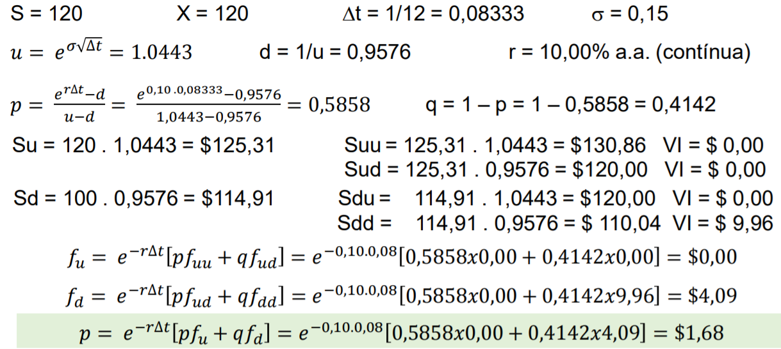

Slide 12
Exercício 4
Calcule o preço de uma opção americana de venda sobre um ativo com vencimento em três meses, quando o preço atual do ativo é e $ 60, o preço de exercício também é de $ 60, a taxa de juro livre de risco é de 10% a.a. (já considerando a capitalização continua) e a volatilidade é de 45% ao ano. Use uma árvore binomial com intervalo de tempo de um mês.

Slide 13
Exercício 5
Calcule o preço de uma opção americana de compra sobre futuro de milho com vencimento em nove meses, quando o preço atual do milho é e US$ 0,198, o preço de exercício é de US$ 0,200, a taxa de juro livre de risco é de 8% a.a. (já considerando a capitalização continua) e a volatilidade é de 30% ao ano. Use uma árvore binomial com intervalo de tempo de três meses.

